Slide 1
Analisis Penjualan Produk Konsumen Mei 2024 (dummy project)
Compiled by: Ismael Imanuddin
Tools: Python (Pandas, matplolib), Jupyter Notebook

Slide 2
Tujuan Analisis
01
02
03
04
Produk dan Kategori
Kota
Mengetahui produk dan kategori paling menguntungkan.
Mengidentifikasi kota dengan penjualan tertinggi.
Tren Penjualan
Rekomendasi waktu
Menganalisis tren penjualan harian selama bulan Mei 2024.
Memberikan rekomendasi waktu promosi yang tepat.

Slide 3
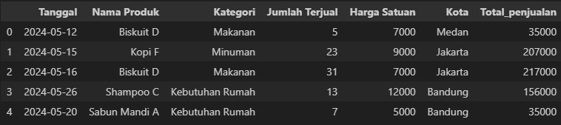
Dataset Penjualan
Periode Data: 1 – 31 Mei 2024
Total transaksi: ±100 baris data
Kolom utama: Tanggal, Kategori, Nama Produk, Kota, Jumlah, Harga
Ditambahkan Kolom Total_penjualan = Harga Satuan * Jumlah
Sampel data:

Slide 4
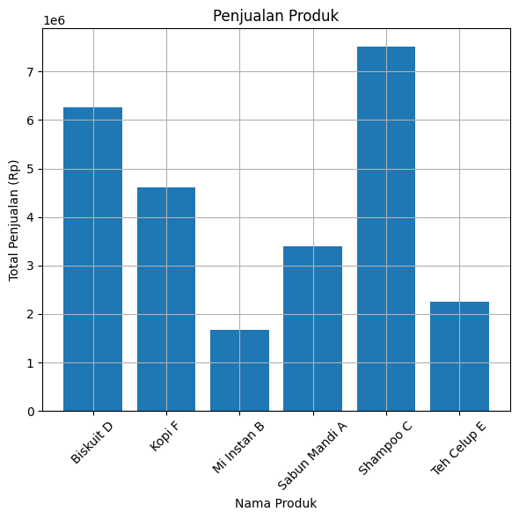
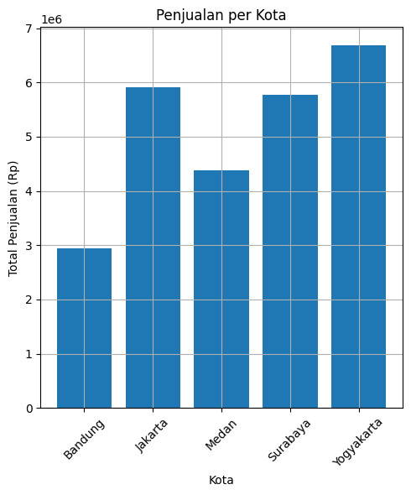
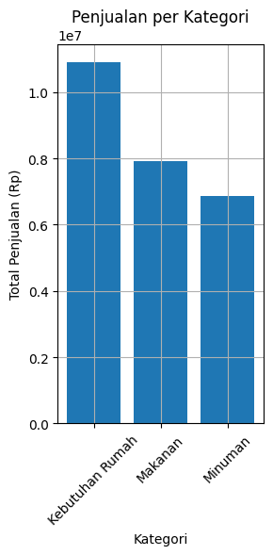
Insight
Kartegori dengan pendapatan tertinggi: Kebutuhan Rumah
Produk terlaris: Shampoo C
Kota dengan total pendapatan tertinggi: Yoyakarta

Slide 5
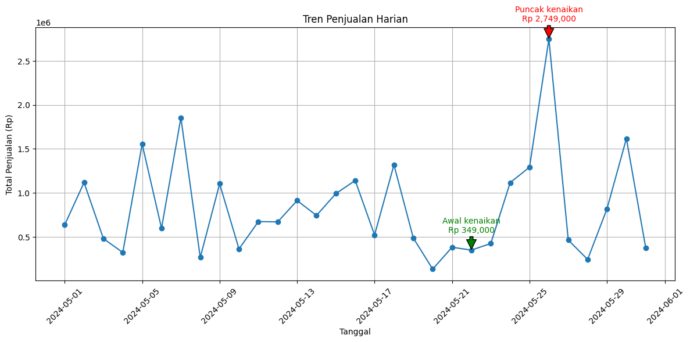
Insight
Untuk tren penjualan harian memang terjadi ketidakstabilan, tetapi bisa dilihat bahwa pada tanggal 22 mei sampai 26 mei terjadi kenaikan yang cukup baik

Slide 6
Rekomendasi Tindakan
Fokus stok dan promosi pada Shampoo C dan produk kebutuhan rumah lainnya.
Tingkatkan kampanye promosi di tanggal 22–26 setiap bulan untuk memaksimalkan peluang pembelian akhir bulan.
Optimalkan distribusi dan pemasaran di area Yogyakarta.

Slide 7
Kesimpulan dan Next Step
Data menunjukkan perilaku konsumen yang bisa dimanfaatkan secara strategis.
Analisis sederhana ini membantu mengenali prioritas dalam stok, distribusi, dan waktu promosi.
Ke depannya, analisis dapat diperluas dengan data mingguan, data diskon/promosi, dan perilaku pelanggan.

